Slide 1
Муниципальное учреждение культуры
«Централизованная библиотечная система»
Центральная городская детская библиотека им. Н.К.Крупской
Батайск
2014

Slide 2
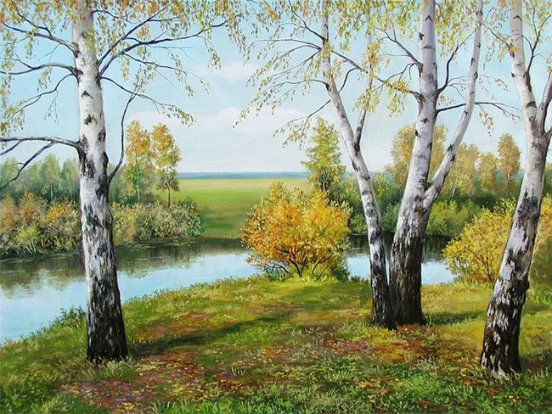
БЕРЕЗА –
символ РОССИИ

Slide 3
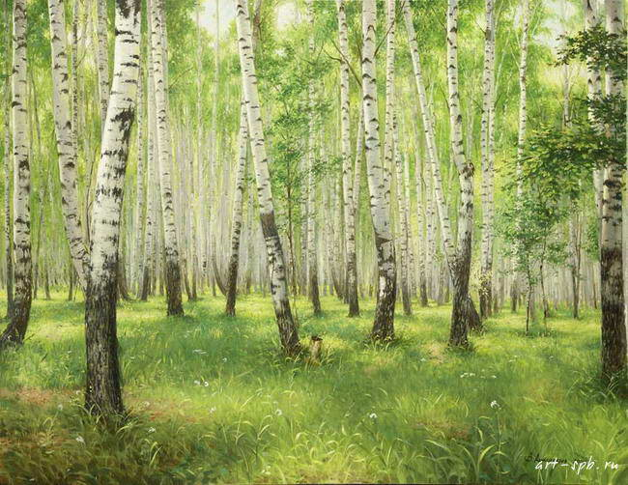
Люблю березку русскую,
То светлую, то грустную,
В беленом сарафанчике,
С платочками в карманчиках,
С красивыми застежками,
С зелеными сережками.
Люблю ее нарядную,
Родную, ненаглядную,
То яркую, кипучую,
То грустную, плакучую.
Люблю березку русскую,
Она всегда с подружками,
Под ветром низко клонится,
И гнется, но не ломится!
Александр Прокофьев

Slide 4
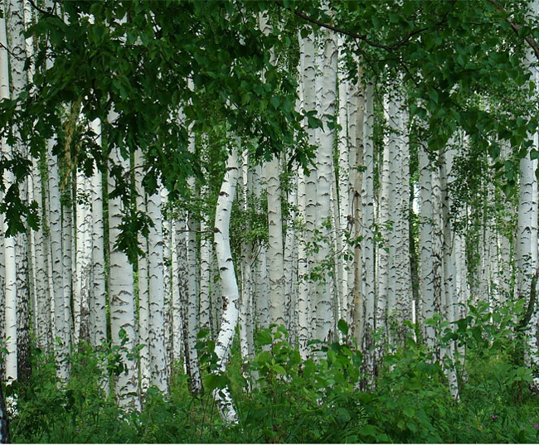
Как называется лес, состоящий из одних берез?
Вперед

Slide 5
Березняк
Назад

Slide 6
Как называется этот гриб?
Подберезовик

Slide 7
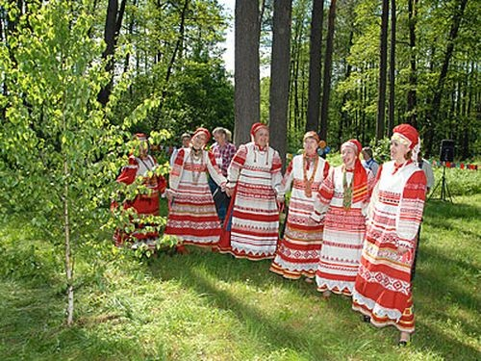
Русский народный танец …

Slide 8
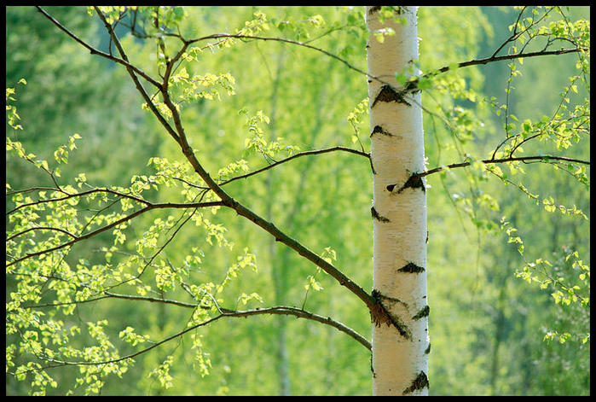
Березка

Slide 9
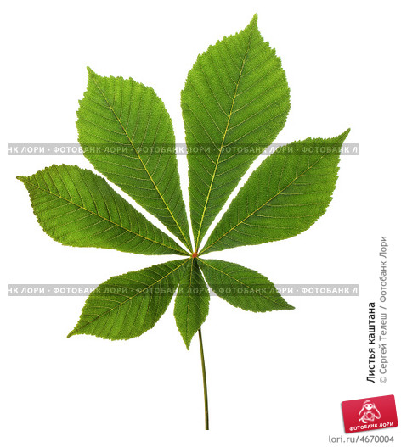
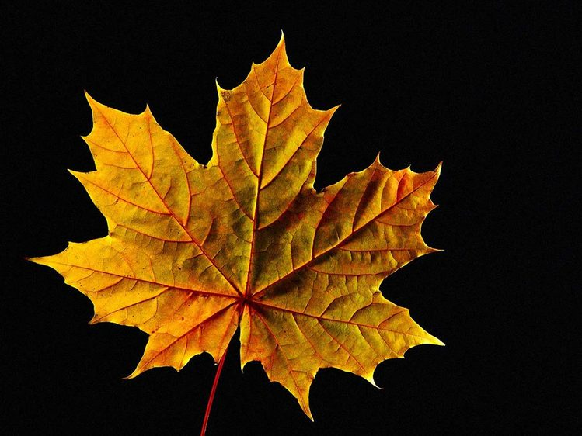
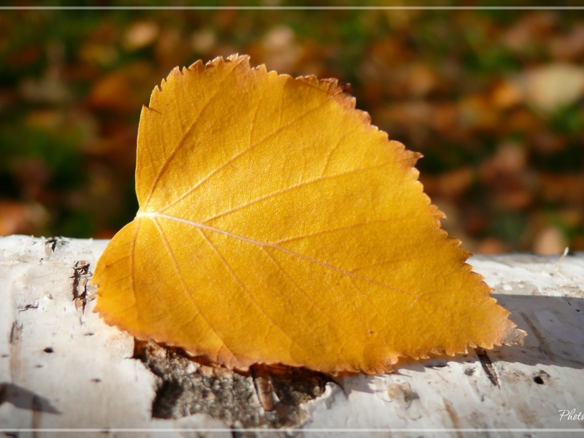
Найдите лист березы
Вперед

Slide 10
Каштан
Назад

Slide 11
Клен
Назад

Slide 12
Дуб
Назад

Slide 13
Правильный ответ
Назад

Slide 14
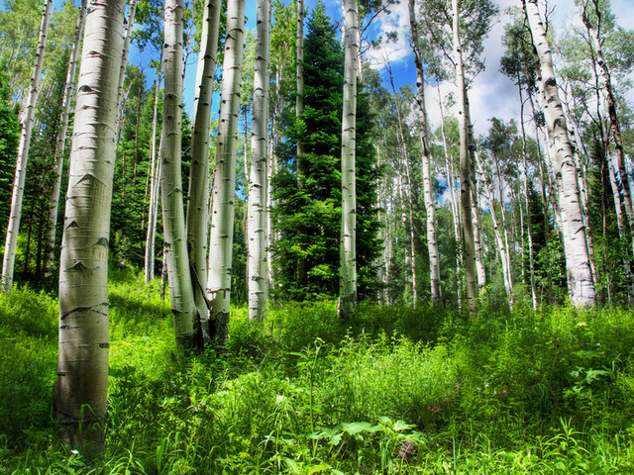
Для какого дерева берёза является нянькой?

Slide 15
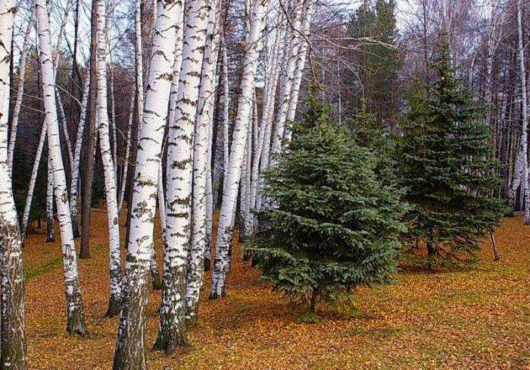
Маленькие елочки любят селиться в березняке, где много тепла и света

Slide 16
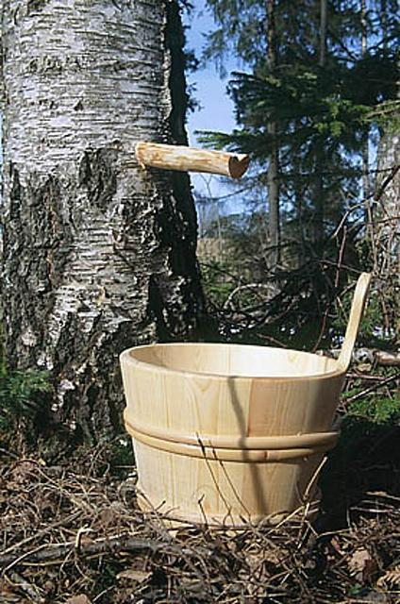
Где слаще березовый сок – у корней или на макушке, и почему?

Slide 17
На макушке, так как там нет земляного привкуса.

Slide 18
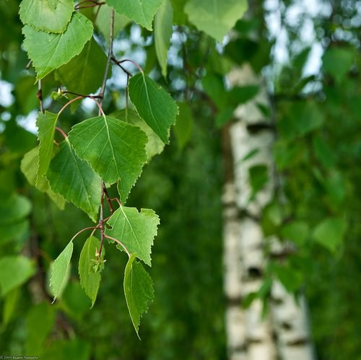
Берёза
«Стоит красавица — косы зелёные, платье белое, кора горючая, ветка плакучая, семя летучее»

Slide 19
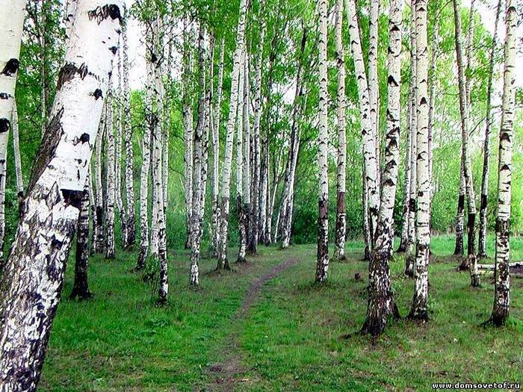
Около 70
Сколько видов берез насчитывается в нашей стране?

Slide 20
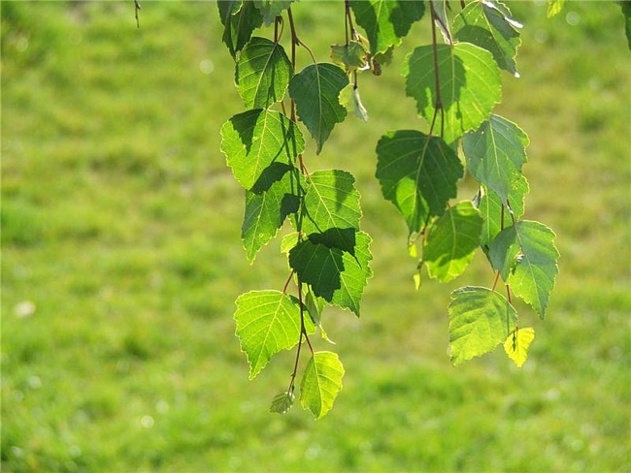
100-150 лет
Сколько лет живет берёза?

Slide 21
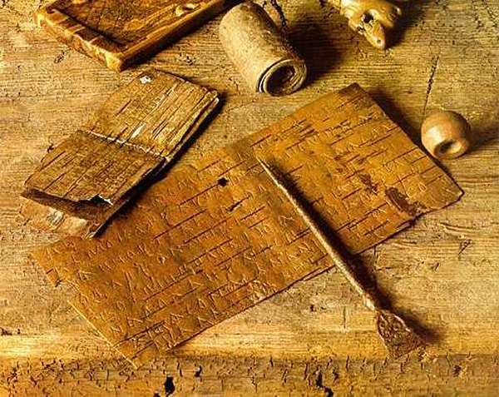
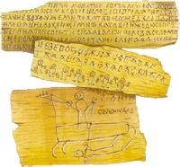
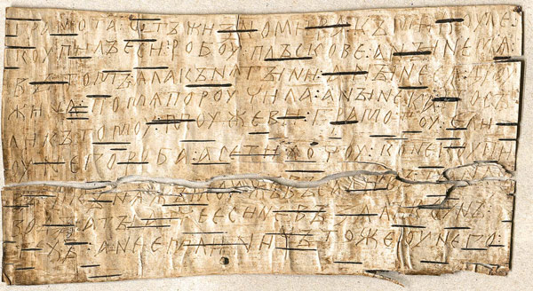
На Руси кору березы использовали также для письма. Как назывались такие письма?
Берестяные грамоты

Slide 22
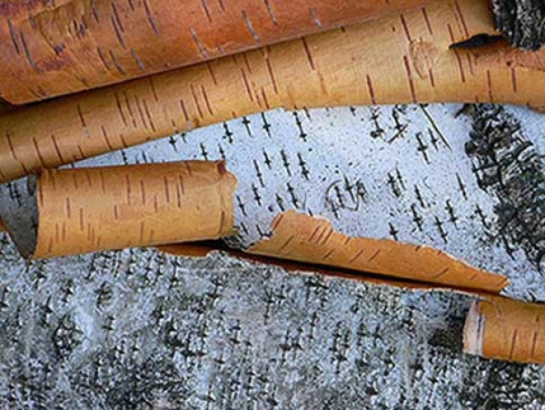
А для чего еще использовалась береста?

Slide 23
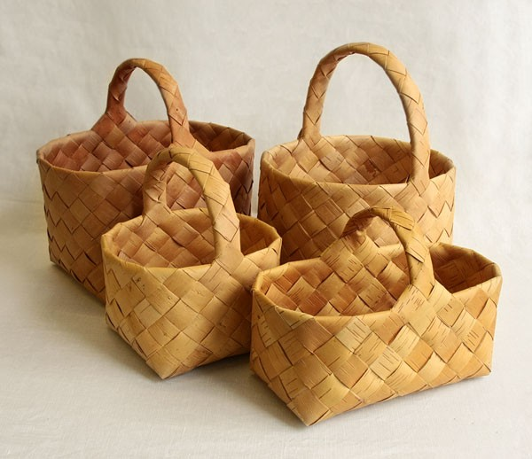
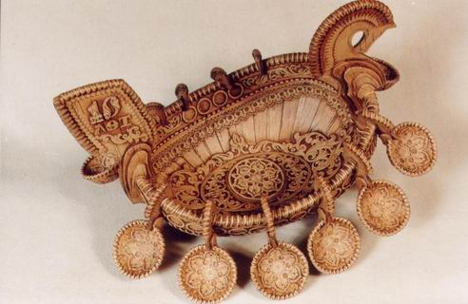
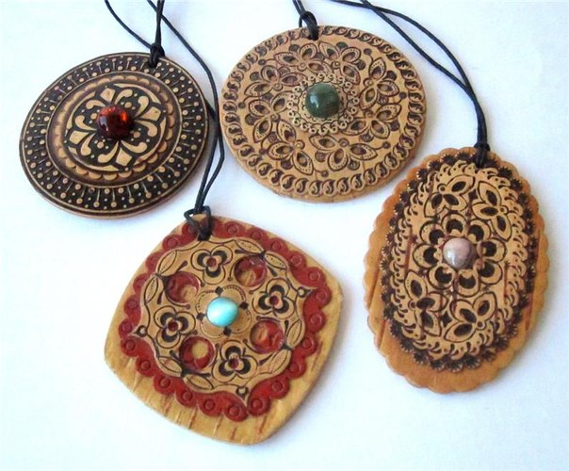
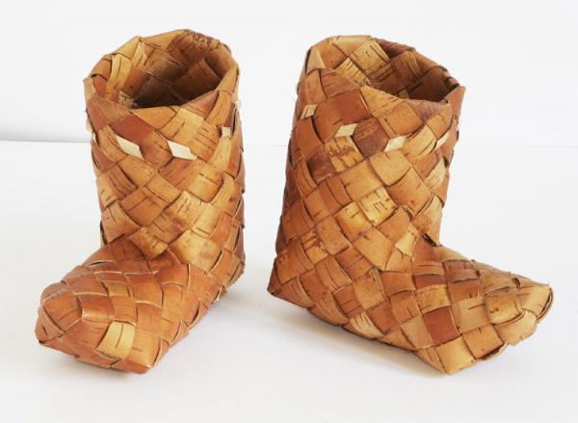
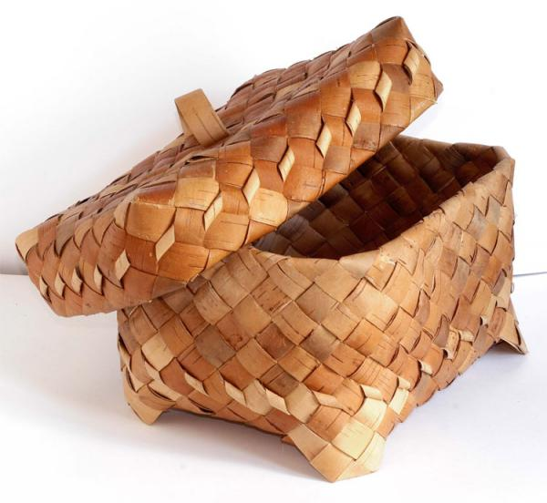

Slide 24
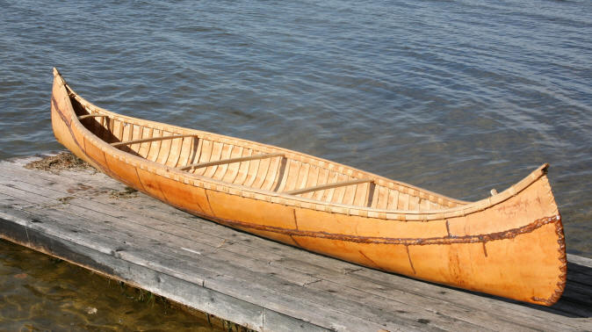
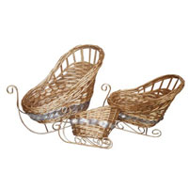
Берестянка- лодка из бересты
Сани из бересты

Slide 25
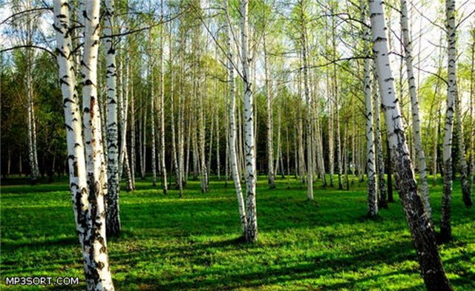
Коллективная работа
сотрудников
ЦГДБ
им. Н.К.Крупской
Спасибо за внимание!

